Slide 1


智能汽车历程与现状
Notes:
更多精美PPT模板下载：
http://so.ooopic.com/sousuo/15770370/

Slide 2
SWOT整体分析
汽车
历史
SW
研究历程
研究现状
从实验室里的雏形构想到公路上的自动驾驶，智能汽车正重塑人类出行方式。
它的每一步跨越都承载着科技的突破与行业的探索。
整体分析

Slide 3
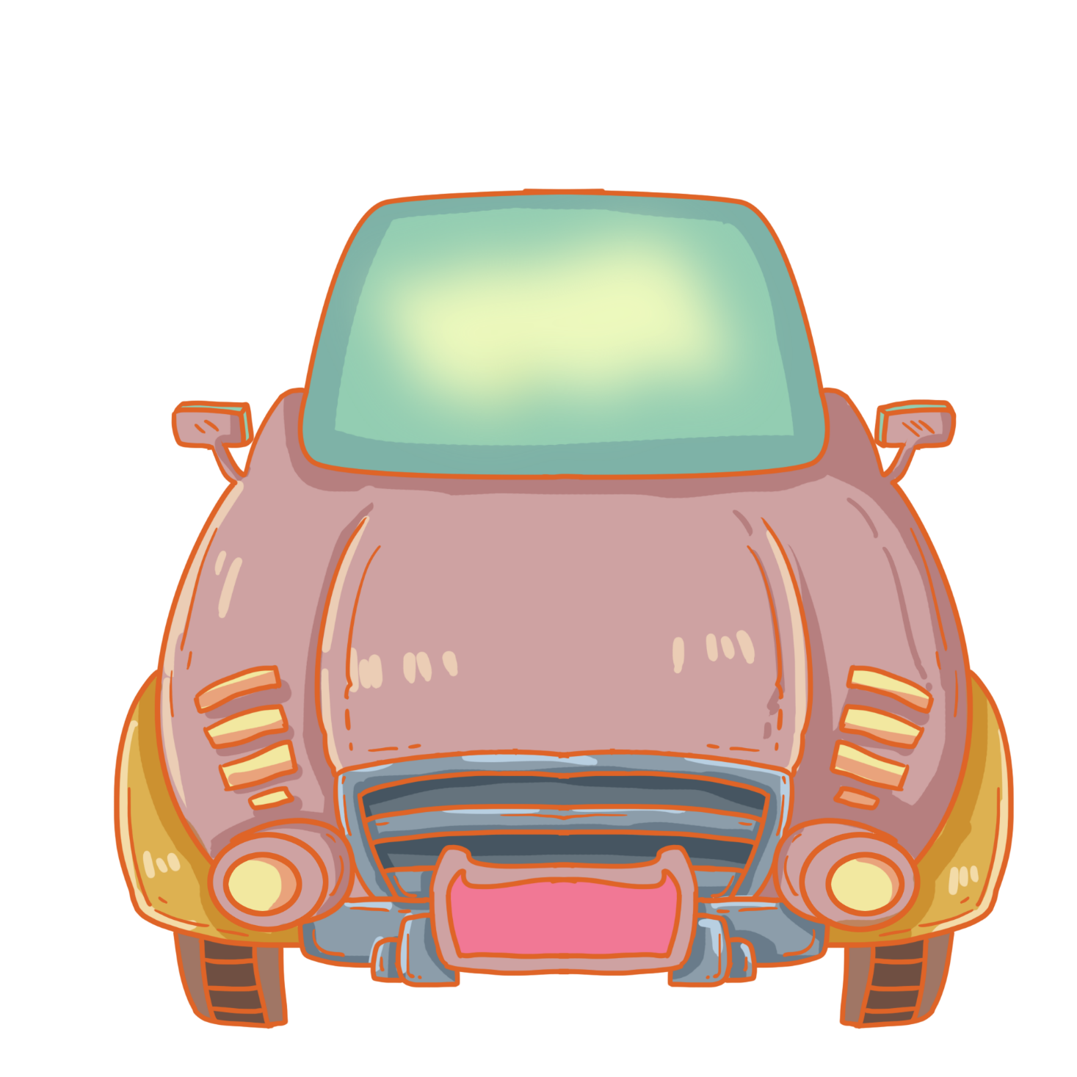
1
PART-01
国外

Slide 4
点击替换小标题文案
3
第三步
快速发展阶段
（2011年至今）
2
第二步
技术积累阶段
（2000—2010年）
1
第一步
早期探索阶段
（20世纪60—90年代）

Slide 5
现有竞争者
当前，国外智能汽车技术已形成多层次、多场景的应用体系。在物流运输领域，自动驾驶卡车发展迅速。
技术
应用
国外智能汽车市场发展快速
◆ 科技公司与传统车企激烈竞争、深度融合的态势
◆ 传统车企则通过战略投资与技术合作实现转型
尽管取得显著进展，国外智能汽车发展仍面临挑战
面临
挑战
市场
格局
◆ 技术层面，极端天气下的传感器性能衰减问题亟待解决。
◆ 法规监管方面，全球尚未形成统一标准。

Slide 6
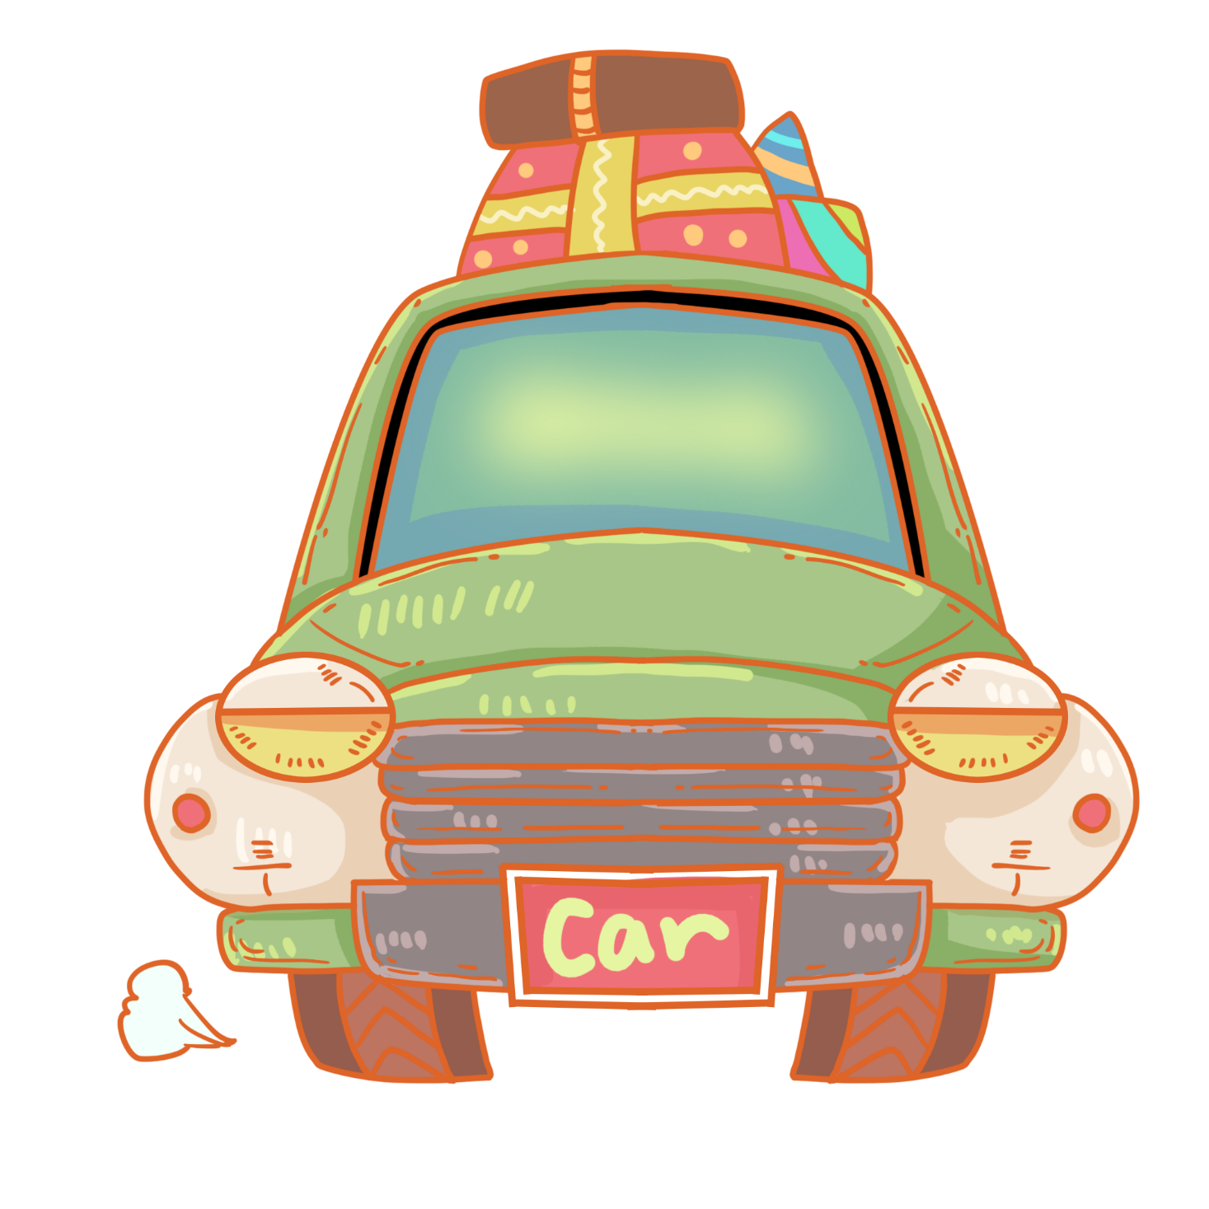
2
PART-02
国内

Slide 7



点击替换小标题文案
萌芽探索阶段
快速发展阶段
S
20世纪80年代，在全球科技变革的浪潮中，国内高校与科研机构敏锐地洞察到智能汽车领域的潜力，率先踏上探索征程。
自2016年起，国内智能汽车产业驶入高速发展的快车道。政策利好不断涌现，2017 年国务院印发《新一代人工智能发展规划》，着重强调大力发展智能网联汽车，为产业发展营造了极为有利的政策环境。
T
W
技术积累阶段
O
2011—2015年，国内智能汽车产业迎来至关重要的技术积累期。在政策大力推动下，2012年《节能与新能源汽车产业发展规划（2012—2020年）》正式发布，明确将智能网联汽车列为重点发展方向。

Slide 8

2018年 百度与厦门金龙合作生产的全球首款L4级量产自动驾驶巴士“阿波龙”量产下线
我国智能汽车的
发展历程
2017年 百度展示了与博世合作开发的高速公路辅助功能增强版演示车
2015年 百度无人驾驶汽车在北京进行全程自动驾驶测跑
2012年 “军交猛狮Ⅲ号“以无人驾驶状态行驶114km
宇通大型客车在完全开放道路环境下完成自动驾驶试验
1992年 国防科技大学成功研制出我国第一辆真正意义上的无人驾驶汽车
2011年 一汽集团与国防科技大学共同研制的红旗HQ3无人驾驶汽车完成了286km的高速全程无人驾驶试验

Slide 9
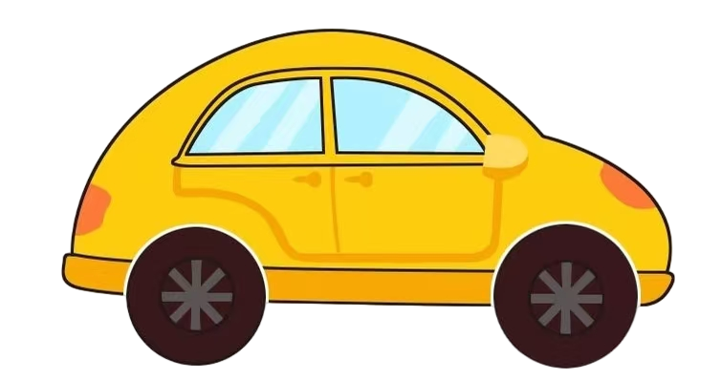

优势与劣势分析（SW）
技术突破
市场表现
当前，国内在智能汽车关键技术领域
不断实现重大突破。
国内智能汽车市场呈现出蓬勃发展的态势，
渗透率持续快速攀升。
激光雷达毫米波雷达等
55%
58%
销量大幅跃升至0.12亿辆
毫米波雷达等
69%
72%
渗透率飙升至57.1%
百度Apollo
83%
70%
新能源智能汽车销量占比增加
华为ADS等自动驾驶
68%
67%
智能驾驶辅助系统
车联网技术领域
68%
39%
新能源汽车出口至全球多个国家和地区

Slide 10

内部环境分析
政策与生态
政策层面，国家与地方政府持续加大对智能汽车产业的支持力度。除了国家级政策的引导外，各地纷纷出台配套政策，如北京、上海、广州等城市设立智能网联汽车示范区，为企业提供封闭测试场地、开放道路测试路段以及商业化试点机会，帮助企业在真实场景中验证和优化技术。
产业生态建设方面，国内已形成了从上游的芯片、传感器、软件算法研发，到中游的整车制造，再到下游的出行服务、数据运营的完整产业链。

Slide 11
谢谢观看
Notes:
更多精美PPT模板下载：
http://so.ooopic.com/sousuo/15770370/

